Slide 1
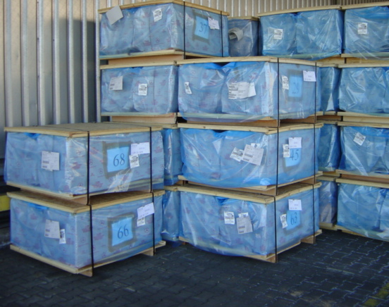
Plástico VCI para proteção de peças
O plástico VCI é uma solução eficaz e versátil para proteger peças industriais contra corrosão e oxidação, garantindo sua qualidade e durabilidade.

Slide 2

Questionamentos
Vantagens
Utilização
Melhorias
Armazenamento do Plástico VCI
Consumo de Fita Tape
Gera muito FOD?

Slide 3

Vantagens do Plástico VCI
Proteção Duradoura: O Plástico VCI é resistente ao desgaste, prolongando a vida útil das superfícies metálicas e dos componentes eletrônicos
Versatilidade: O uso do Plástico VCI é conveniente em diferentes situações, podendo ser aplicado em superfícies externas e internas.
Proteção Eficaz: A camada de proteção oferecida pelo Plástico VCI é eficiente na prevenção de corrosão e oxidação.
Baixo Custo: Um rolo vendido nas dimensões de 95M² custa apenas aproximadamente R$1000,00

Slide 4
Utilização: Cobertura de Superfícies
Externas: Use o Plástico VCI para envolver superfícies metálicas externas e protegê-las contra corrosão, mesmo durante transporte e armazenamento.
Internas: Aplique o Plástico VCI em componentes eletrônicos internos para evitar danos causados por umidade e corrosão.
Cobertura de Aeronaves: Com o Plástico VCI e fita tape obtemos uma cobertura para aeronaves muito eficiente, reduzindo os danos causados por objetos estranhos.

Slide 5
Melhorias
Proteção mais eficaz: O plástico VCI oferece uma proteção mais eficaz contra a corrosão do que o papel. Isso ocorre porque ele é mais impermeável, o que impede a entrada de umidade e outros agentes corrosivos.
Durabilidade: O plástico VCI é mais durável do que o papel, o que significa que ele pode ser reutilizado por mais vezes.
Resistência a rasgos: O plástico VCI é mais resistente a rasgos do que o papel, o que o torna mais seguro para o transporte e armazenamento de peças.

Slide 6
Armazenamento do Plástico VCI
Armazene o plástico VCI em um local fresco e seco, com temperatura entre 10 e 25 °C.
Evite armazenar o plástico VCI em locais expostos à luz solar direta ou à umidade.
Mantenha as embalagens fechadas para evitar a evaporação dos inibidores de corrosão.
Não armazene o plástico VCI perto de produtos químicos corrosivos.

Slide 7
Consumo de Fita Tape
Em geral, o consumo de fita tape é de aproximadamente 1 metro por metro quadrado de plástico VCI.
Algumas dicas para reduzir o consumo de fita tape:
Use plástico VCI com espessura adequada para o tamanho e a forma das peças.
Aplique o plástico VCI de forma uniforme e sem rugas.
Use fita tape de alta qualidade para garantir uma boa adesão.

Slide 8
Gera muito FOD? (Foreign Object Damage)
O plástico VCI é um material suave e maleável, que não é propenso a quebrar ou se desprender em pequenos pedaços.
Aqui estão alguns tópicos sobre o FOD do plástico VCI:
O plástico VCI é um material suave e maleável.
Ele não é propenso a quebrar ou se desprender em pequenos pedaços.
Portanto, o plástico VCI não gera muito FOD.

Slide 9
Experimente o Plástico VCI
Rápido e Fácil
Pode ser aplicado de forma simples e rápida, sem a necessidade de ferramentas especiais ou treinamentos complexos.
Economia
A proteção oferecida pelo Plástico VCI ajuda a reduzir os custos de retrabalho e Fos.
Mantem a Qualidade
Protege as superfícies metálicas e componentes eletrônicos, garantindo maior durabilidade e qualidade dos produtos.

